Slide 1
Part1 时政背景：
随着全境封锁，交通锐减航班停运，全球的二氧化碳排放量也将下降大约5.5%。即使全球经济几乎处于停滞不前，分析显示全球仍保持正常年份的95%碳排放，就算我们全都隔离在家，也会继续让地球变热，推动气候变化。在这些碳排放中，电力和供暖的总排放量占比最大。电力仍然主要由化石燃料产生
据《中国能源报》报道，自疫情发生以来，由于物流中断、出行减少等原因，导致成品油等终端需求降低。油气行业受疫情影响较大的是炼化企业，其中又以地方炼化企业为甚。
根据海关总署公布的官方数据显示，中国3月份的原油进口量相当于每天968万桶，而3月份是这个世界第二大经济体大部分地区陷入封锁的月份。中国第一季度原油进口量约为1020万桶/天，较上年同期增长5%。这种表现不应被解读为意味着这种冠状病毒对中国的原油需求实际上没有影响，而应被视为世界最大原油进口国仍有意愿和能力储备的证明。
原油进口来必经的步骤就是炼油，随着我国进口原油和储油量增加，炼油业的碳排放也不断增加。

Slide 2
Part2 我国炼油业现状介绍与发展趋势

Slide 3
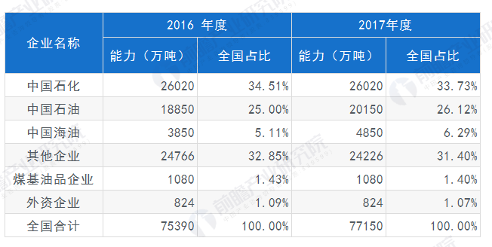
我国是世界上最大的石油进口国家，然而一味的依靠进口是不行的。经过近些年的不断努力，我国炼油技术不断成熟。如今，我国已稳居全球第二大炼油国的地位。
世界石油市场早已出现三足鼎立格局，其中亚太地区的地位持续上升，自2009年至2019年亚太炼油产能占比提升5%，稳居全球炼油的中心地位。在亚太地区，中国的炼油能力和原油加工量首屈一指。截至2019年，中国炼油能力和原油加工量分别达到8亿吨和6亿吨以上。
除了中国石化、中国石油这样的龙头企业，民营炼化企业在2018年至2019年这一年的时间里炼油能力占比提升了5%，占行业结构的31%。未来，中国的炼油产业将会由龙头企业垄断向民营炼油企业发展，中国炼油市场将焕发新的活力。

Slide 4
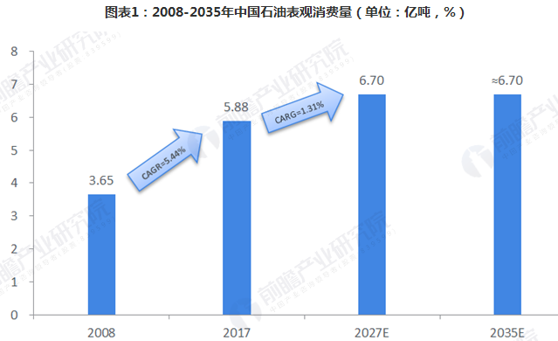
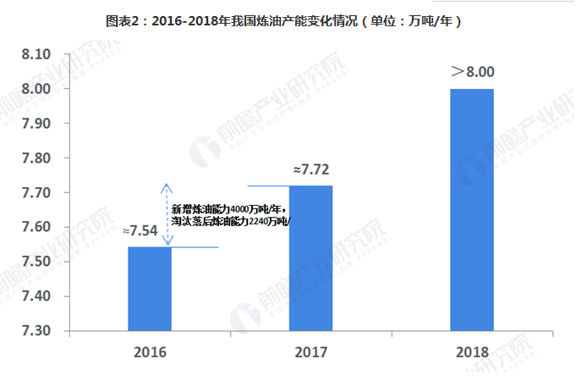
发展趋势
一、我国经济保持持续稳定增长，石油消费量稳步提升并趋于平缓（E代表expected）
二、我国炼油产能不断提升

Slide 5
发展趋势
三、炼油行业转型升级加快
中国炼油行业转型升级加快，主要有以下表现：
一是提高装置规模与工艺水平，推进装置大型化、炼化一体化、产业集群化、园区化基地化建设，大力淘汰一批产品质量低劣、能耗高、资源利用不合理、环保无法达标的落后产能，建设千万吨级项目。2017年我国炼厂装置平均规模较上年提高8万吨/年，至413万吨/年；通过完善深加工装置，二次加工能力增至8.04亿吨/年，首次超过炼油一次加工能力。
二是加快油品质量升级、推进化工产业链延伸、促进绿色低碳可持续发展。国内油品质量在环保法规要求日趋严格推动下加快升级，“2+26”城市率先执行国Ⅵ汽、柴油标准；同时炼厂加大绿色、环保、安全等方面的投入，推进化工产业链延伸，加快实施大气污染、水污染防治行动，实现节能减排，提高资源利用率，推进绿色发展，加快相关治理设备的改造和升级。

Slide 6
谢谢观看！

